Slide 1
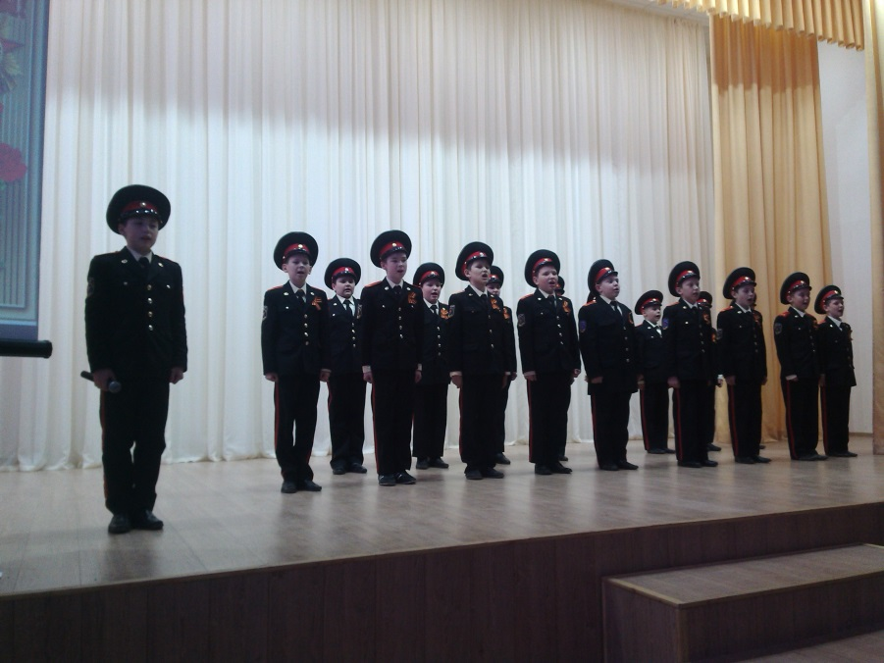
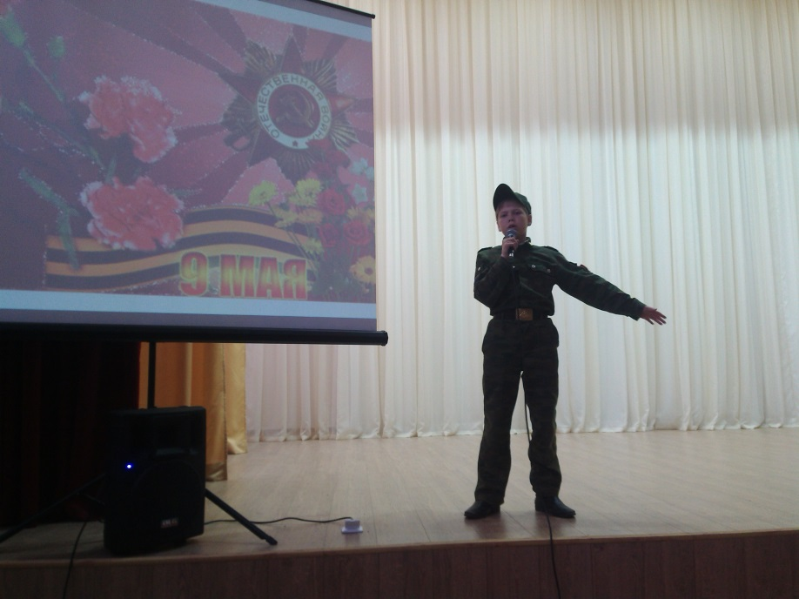
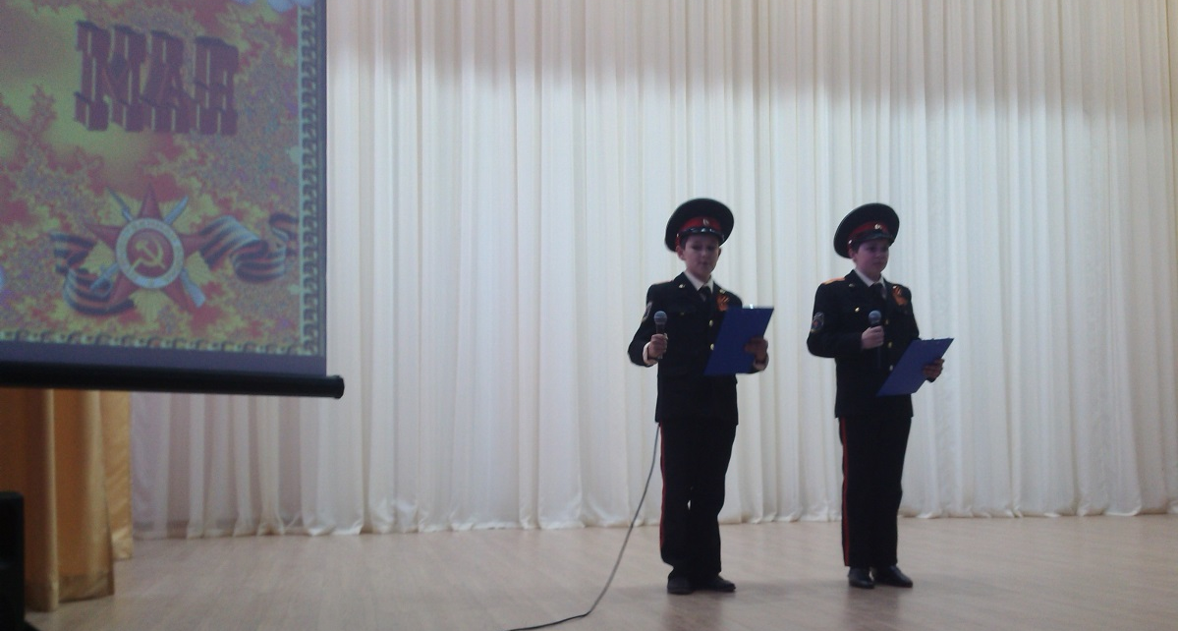
Концерт «Кадеты-ветеранам»
Накануне праздника 9 мая
кадеты поздравили
ветеранов микрорайона
с великой Победой: подготовили праздничный концерт и пригласили на чаепитие.

